Slide 1

SISTEM BILANGAN DAN REPRESENTASI DATA

Slide 2
ALU (Arithmetic Logic Unit)
Ada empat operasi dasar yang dilakukan oleh unit ALU :
ADDed (penjumlahan),
SUBtract (pengurangan),
MULtiplication (perkalian),
DIVision (pembagian).
Bila skema operasi arithmatika manusia menggunakan basis bilangan 10 (DECimal), maka mesin menggunakan basis bilangan biner (basis bilangan 2) yang disebut BINary.
Agar memudahkan dalam melakukan perhitungan, terlebih harus dipahami konversi antara basis bilangan yang digunakan manusia (DECimal) dan basis bilangan yang digunakan mesin (BINary, OCTadecimal, HEXadecimal).

Slide 3
MANUSIA → Basis 10 (DECimal)
MESIN → mengenal 3 basis bilangan :
Basis Bilangan 2 (Binary- digit, biasanya digunakan dalam komunikasi data)
Basis Bilangan 8 (Octadecimal, biasanya digunakan dalam pengalamatan di memori)
Basis Bilangan 16 (Hexadecimal, biasanya digunakan dalam pengalamatan di memori dan urusan pengkodean warna)

Slide 4

DECimal
Basis bilangan ini terdiri dari rentang angka 0 s.d 9, selengkapnya 0,1,2,3,4,5,6,7,8,9.
Dengan demikian dapat disimpulkan setelah angka 9 adalah gabungan dari reset angka 1 dengan rentang 0 s.d 9 dan seterusnya.

Slide 5

BINary digit / BIT (Bilangan Biner)
basis bilangan ini hanya terdiri dua bilangan yaitu 0 dan 1

Slide 6
OCTadecimal
basis bilangan ini terdiri dari rentang: 0 s.d 7, selengkapnya: 0,1,2,3,4,5,6,7.
Contoh: (23)8 = 238 = 023

Slide 7
HEXadecimal
Basis bilangan ini terdiri dari 15 deret yang terbagi dua, yakni 10 deret alphanumerik: 0 s.d 9 dan 5 deret alphabetikal: a s.d f.
Contoh : (a2)16 = A216

Slide 8
Aritmatika Bilangan Biner
Penjumlahan
penjumlahan bilangan biner tentu saja berbeda dengan penjumlahan bilangan desimal sebelumnya, ada beberapa aturan dalam penjumlahan bilangan biner, yaitu:
0 + 0 = 0
0 +1 = 1 + 0 = 1
1 + 1 = 10 (1 akan berupa carry bila penjumlahan belum selesai)
1 + 1 +1 = 11 (1 akan berupa carry bila penjumlahan belum selesai)

Slide 9


Penjumlahan Bilangan Biner
Contoh Penjumlahan Bilangan Biner

Slide 10
Pengurangan Bilangan Biner
dalam bilangan biner ada dua cara dalam pengurangan yaitu dengan 1s complement atau 2s complement
Atau dengan borrowed
0 – 0 = 0
1 – 0 = 1
1 – 1 = 0
0 – 1 = 1 -> meminjam ‘1’ dari digit disebelah kirinya

Slide 11

Pengurangan Bilangan Biner
1s complement adalah suatu cara untuk membalikkan bilangan negatif menjadi positif , sehingga pengurangan ini menjadi penjumlahan. 1s complement dari suatu bilangan dilakukan dengan mengubah 0 menjadi 1 dan 1 menjadi 0.
Misalnya:

Slide 12

Pengurangan Bilangan Biner
2s complement kurang lebih memiliki fungsi yang sama dengan 1s complement yaitu membuat suatu bilangan negatif menjadi positif, namun cara 2s complement agak sedikit berbeda yaitu 1s complement yang ditambah dengan 1.
Misalnya: Kemudian
jadi 2s complement dari 10001 adalah 01111 dan 1s complement-nya adalah 01110.

Slide 13

Pengurangan Bilangan Biner
1s complement dan 2s complement dalam pengurangan bilangan biner.
contoh :
dengan 2s complement hitunglah (10101₂-10001₂) dan (10001₂-10101₂).
bilangan pengurang yaitu 10001 diubah ke 2s complement-nya yaitu 01111, kemudian layaknya seperti penjumlahan biner:
perhatikan angka 1 yang diberi warna merah itu adalah carrier (sisa simpanan akhir) dengan metode 2s complement bila ditemukan hal seperti itu maka hasil pengurangan pada contoh diatas adalah 100

Slide 14

Pengurangan Bilangan Biner
2. bilangan pengurang yaitu 10101 diubah ke 2s complement-nya yaitu 01011, kemudian layaknya seperti penjumlahan biner:
perhatikan angka 0 yang diberi warna merah dengan metode 2s complement bila ditemukan hal seperti itu (tidak ada carrier) maka hasil pengurangan pada contoh diatas maka 11100 di 2s complement-kan menjadi 00100, jadi hasil akhir dari contoh soal kedua ini adalah -100.

Slide 15

konversi bilangan biner
konversi biner ke desimal﻿﻿
caranya dengan menjumlahan hasil hasil perkalian setiap digit pada biner (0 atau 1) dengan bilangan pangkat 2, pangkat 2 ini ditentukan oleh posisi bilangan. Agar lebih jelas langsung saja ke contoh berikut:

Slide 16

konversi bilangan biner
kemudian contoh berikut untuk bilangan biner yang berkoma:

Slide 17
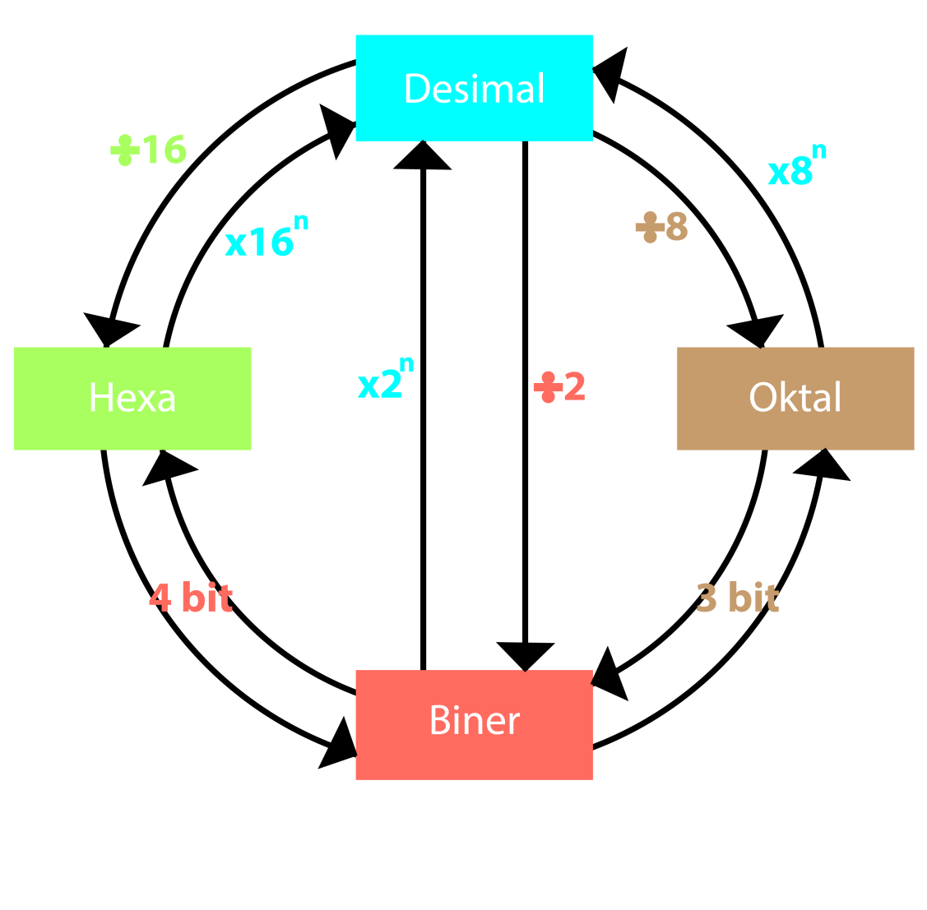

Slide 18


konversi bilangan biner
b. konversi biner ke octal
konversi ini dilakukan dengan membagi setiap 3 digit bilangan biner dimulai dari LSB / Least Significant Bit (bit paling belakang) kemudian diubah ke desimal, bila ada digit yang tidak berjumlah 3 digit maka ditambahkan 0 pada MSB / Most Significant Bit (bit paling depan).
Misalnya:

Slide 19


konversi bilangan biner
c. konversi biner ke hexadecimal
konversi biner ke hexa, caranya sama dengan ke octal hanya saja bilangan biner tersebut dibagi menjadi 4 digit.
Contoh:

Slide 20
Aritmatika Bilangan Hexa
a. penjumlahan﻿
  penjumlahan pada bilangan hexa, ibarat 2 kali kerja karena selain menjumlahkan harus dikonversi juga.
  Misalnya:
  5₁₆ + 2₁₆ = 7₁₆
  ini adalah salah satu contoh simpel dari penjumlahan hexa, karena tidak diperlukan konversi

Slide 21

Aritmatika Bilangan Hexa
contoh lain:
8₁₆ + 2₁₆ = A₁₆ (10 desimal)
A₁₆ + B₁₆ = 21₁₀ = 15₁₆
berikut contoh lain yg agak rumit:
  contoh diatas merupakan contoh penjumlahan hexa 2 digit, tanpa carrier.

Slide 22
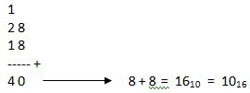
Aritmatika Bilangan Hexa
contoh diatas merupakan contoh penjumlahan hexa 2 digit, dengan carrier.

Slide 23

Aritmatika Bilangan Hexa
contoh diatas merupakan contoh penjumlahan hexa 3 digit, tanpa carrier.

Slide 24
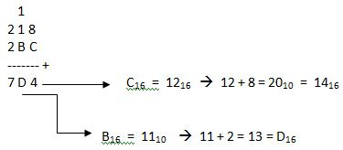
Aritmatika Bilangan Hexa
contoh diatas merupakan contoh penjumlahan hexa 3 digit, dengan carrier.

Slide 25

Aritmatika Bilangan Hexa
b. pengurangan
contoh dari penjumlahan tadi :
A₁₆ – 2₁₆ = 8_{16 —–>>} 10₁₆ = 10 desimal
15₁₆ – B₁₆ = A₁₆ ——>> 15₁₆ = 21 desimal, B₁₆ = 11 desimal
contoh berikutnya:

Slide 26
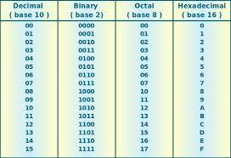

Slide 27
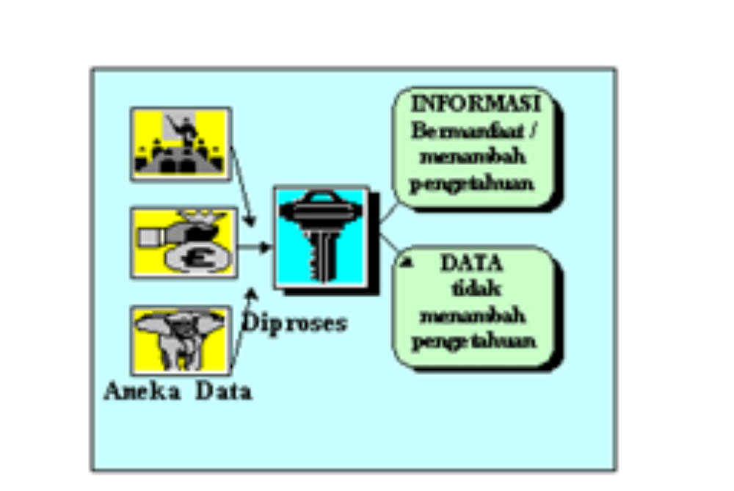
PENYAJIAN DATA

Slide 28
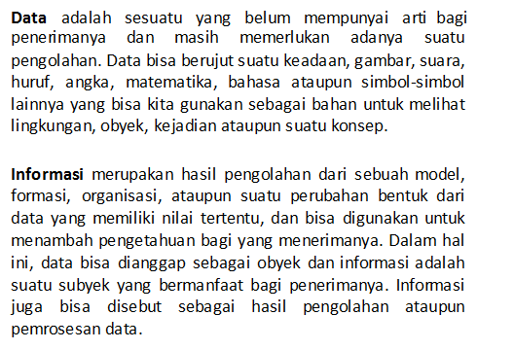

Slide 29
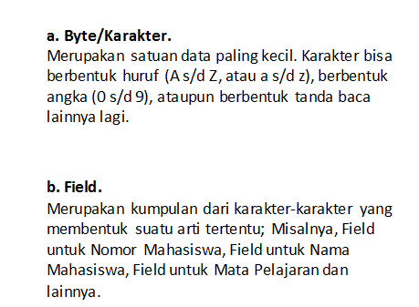
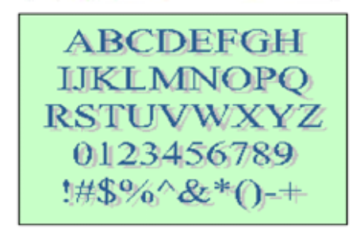
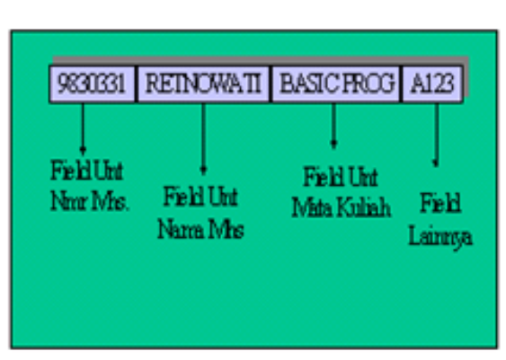
HIRARKI PENYAJIAN DATA

Slide 30
